Slide 1
«Драгоценный камень.»
Викторина

Slide 2
Выберите вопрос:
Вопрос №1
Вопрос №2
Вопрос №3
Вопрос №4
Вопрос №5
Вопрос №6
Вопрос №7
Вопрос №8
Вопрос №9
Завершить!
Notes:
Завершить!

Slide 3
Вопрос №1
В 6 веке до нашей эры древнекитайские ученые обнаружили минерал, который назвали «чу - ши», что означает «любящий камень». Как называется этот минерал?
1.Магнит
2.Сапфир
3.Рубин
4.Эбонит
Notes:
1.Магнит

Slide 4
Вопрос №2
Ископаемая смола хвойных деревьев, от которой позаимствовано название «электричество». Его еще называют солнечным камнем.
1.Малахит
2.Титанит
3.Янтарь
4.Цитрин

Slide 5
Вопрос №3
Драгоценный камень с большой твердостью и показателем преломления. Древние греки верили, что это частицы звезд, упавших на землю. В переводе с греческого означает неукротимый.
1.Алмаз
2.Сапфир
3.Рубин
4.Изумруд

Slide 6
Вопрос №4
Как называется алмаз, подвергнутый ювелирной обработке — огранке, шлифовке.
1.Красный алмаз
2.Бриллиант
3.Фианит
4.Сапфир

Slide 7
Вопрос №5
Очень мягкий металл, легко полируется и обладает высокой отражательной способностью. У всех народов оно ассоциируется с Солнцем.
1.Натрий
2.Цинк
3.Медь
4.Золото

Slide 8
Вопрос №6
На основе этого камня был изобретен лазер, позволивший точно измерить расстояние от Земли до Луны. Позже оказалось, что с помощью технологии синтеза, возможно, получать и другие ценные кристаллы - сапфиры и гранаты.
1.Рубин
2.Сапфир
3.Алмаз
4.Лазурит

Slide 9
Вопрос №7
В 1968 году российские физики получили прозрачный кристалл, не имеющий природного близнеца, и назвали его в честь своего Физического института Академии наук. Хотя первые опыты по синтезу подобных кристаллов осуществлялись еще в 20-х годах французскими химиками. А для хирургии выпускается скальпель с этим камнем.
1.Лазурит
2.Фианит
3.Алмаз
4.Диорит

Slide 10
Вопрос №8
Камень очаровывает нас своей восхитительной игрой света. Своим именем он обязан таинственному мерцанию, которое меняется при вращении камня. В литературе это световое явление называется «адуляризацией». Раньше верили, что это мерцание связано с фазами луны. О нем говорится в произведении Незнайка.
1.Лунный камень
2.Солнечный камень
3.Камень ночи
4.Алмаз

Slide 11
Вопрос №9
Впервые этот камень получили в Сибирской Академии наук при давлении 150000 атмосфер и температуре 1550°С, такие синтетические камни используют в СВЧ-усилителях и маузерах (квантовых генераторах в радиодиапазоне). В одном произведении Александра Волкова , крыши башни были из этого камня.
1.Изумруд
2.Хрусталь
3.Гранат
4.Аметист

Slide 12
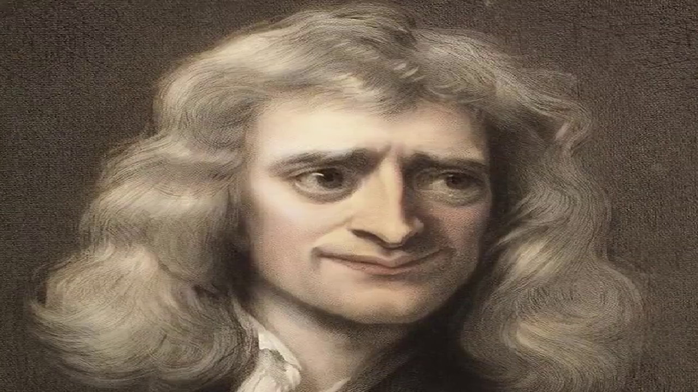
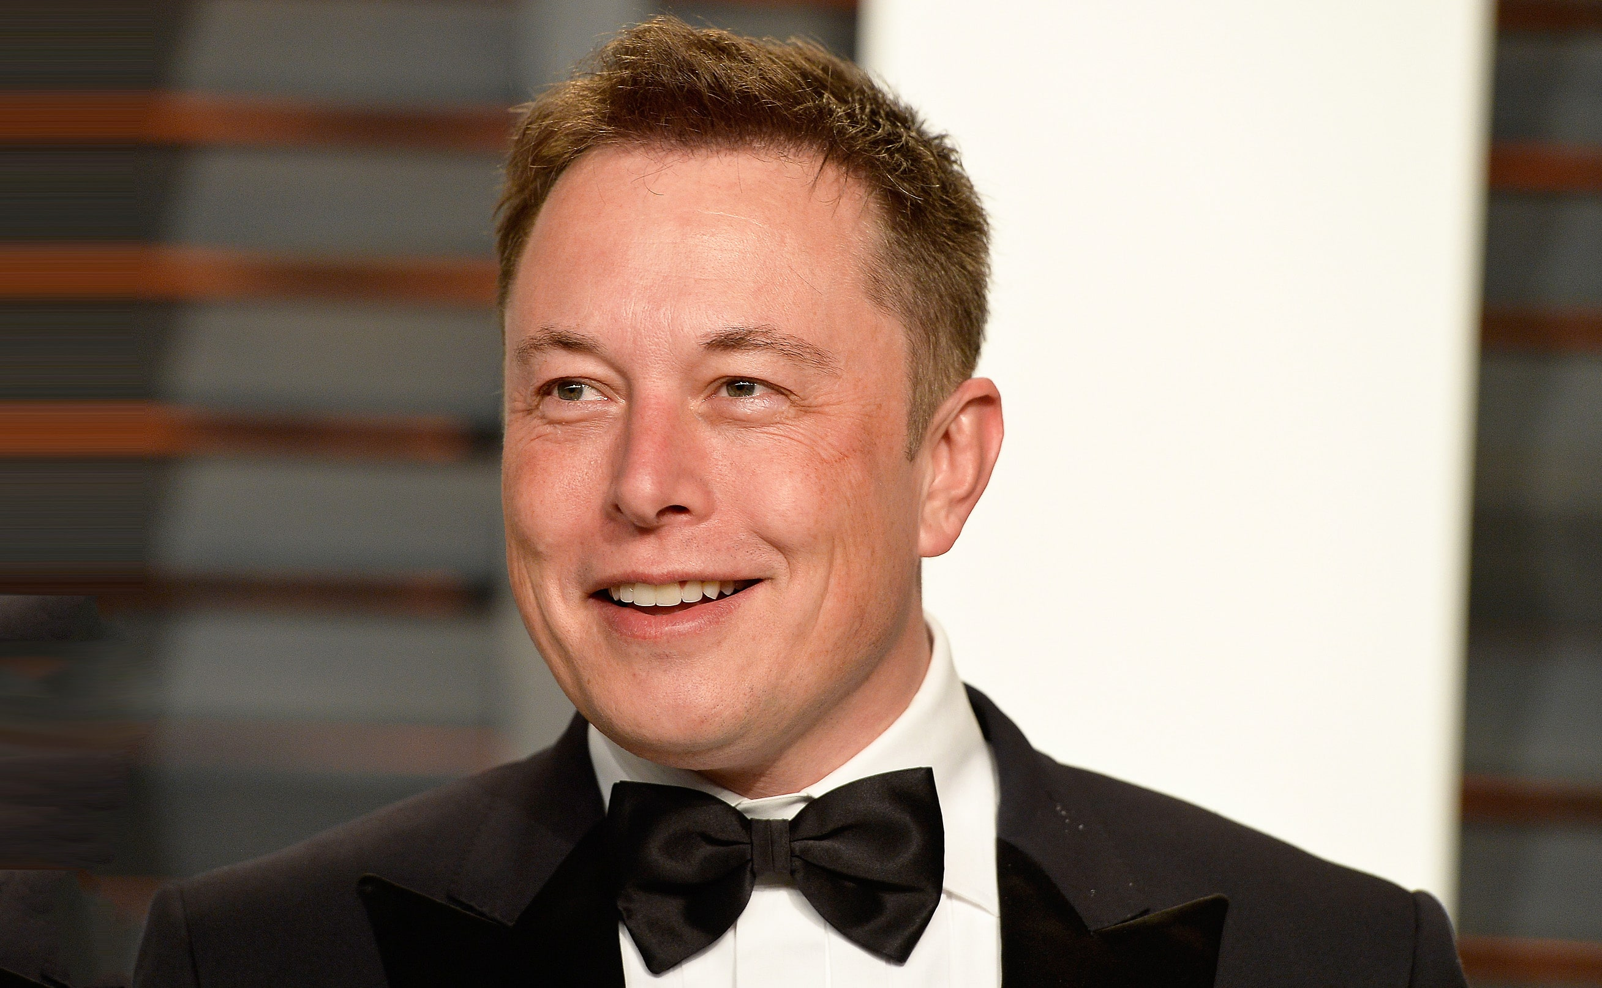
Абсолютно верно!!!
Вернуться к вопросам

Slide 13
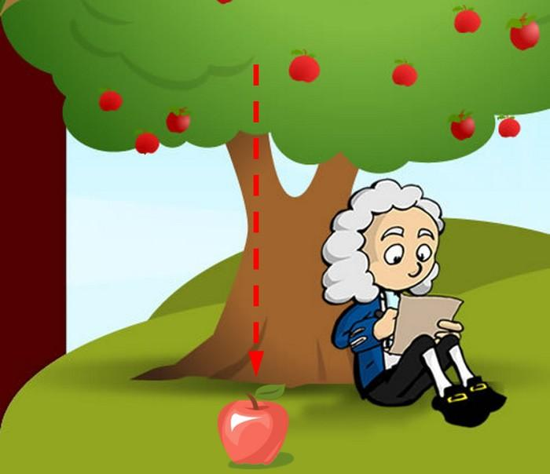
Неправильно!!! Попробуй ещё раз!
Вернуться к вопросам

Slide 14
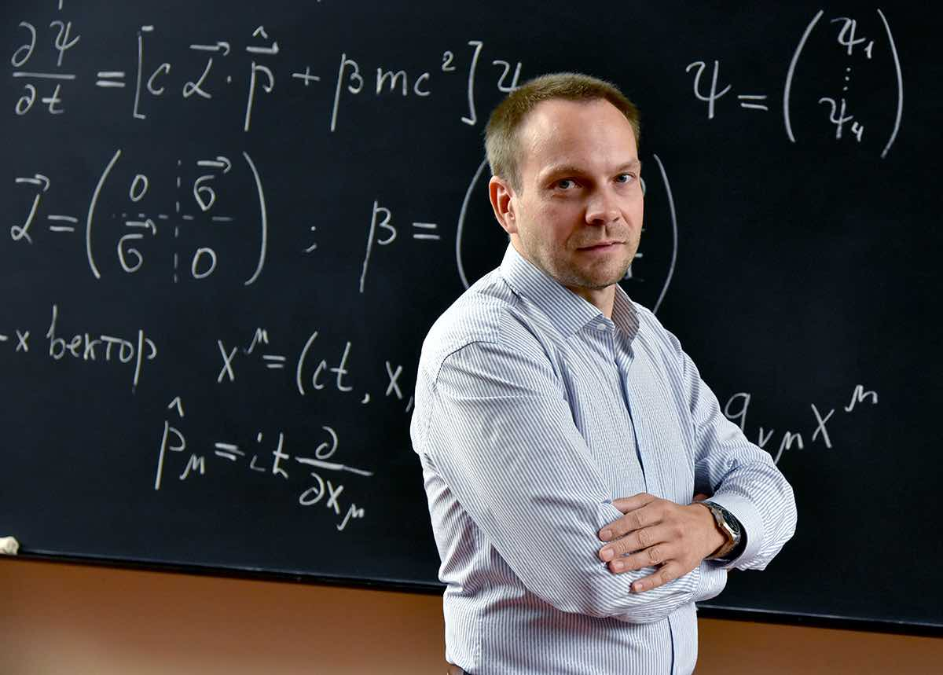
УРА!!! Викторина пройдена!!!

